Slide 1






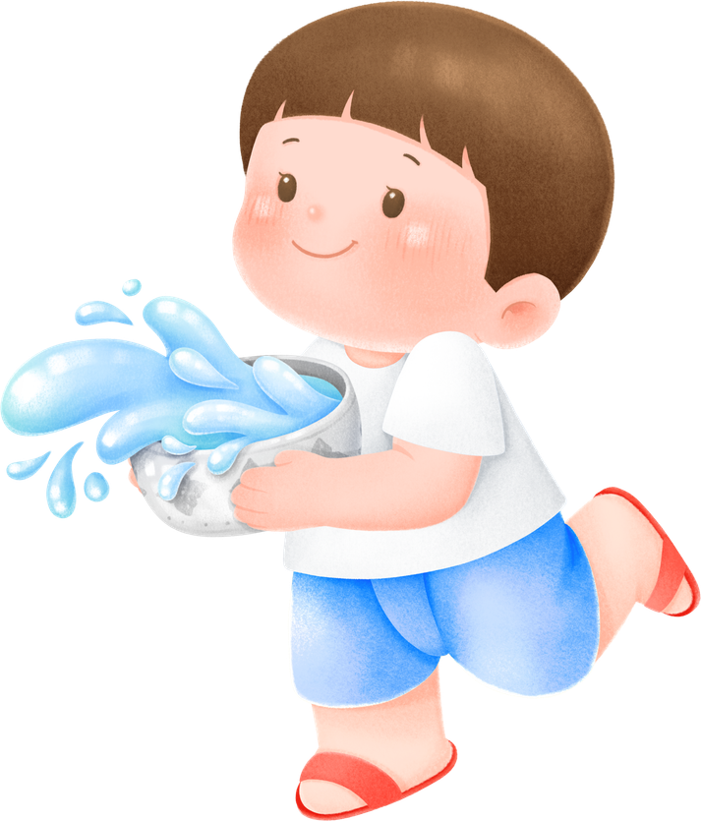
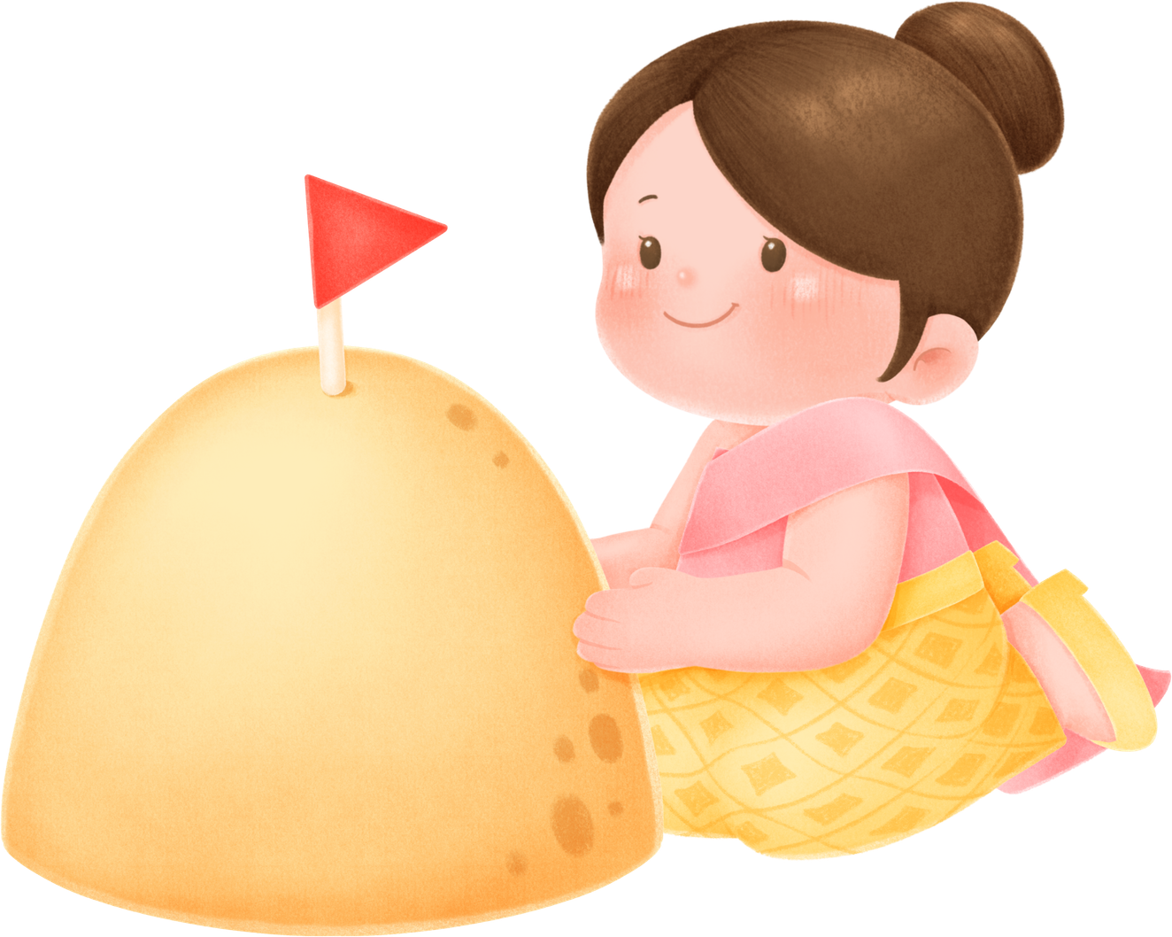


Slide 2



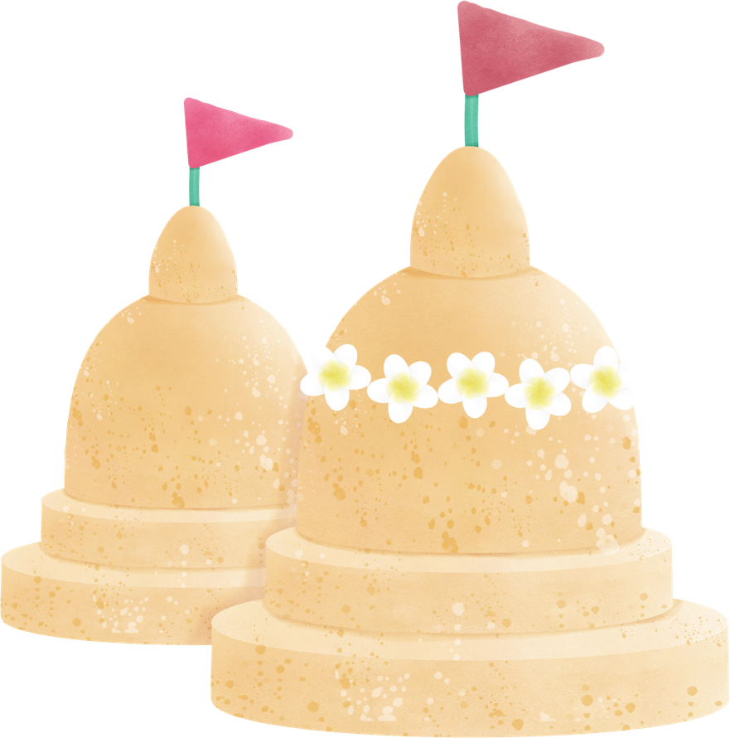

เพื่อส่งเสริมให้บุคลากร กตส. มีความตระหนัก
และให้ความสำคัญต่อการแสดงออกถึงความเคารพ
และความกตัญญูต่อบุพการี หรือผู้ใหญ่
และผู้มีพระคุณ ผ่านการเข้าร่วมประเพณีสงกรานต์
เพื่อส่งเสริมให้บุคลากร กตส. ให้ความสำคัญ
ต่อการอนุรักษ์ประเพณีอันดีงามของไทย

Slide 3

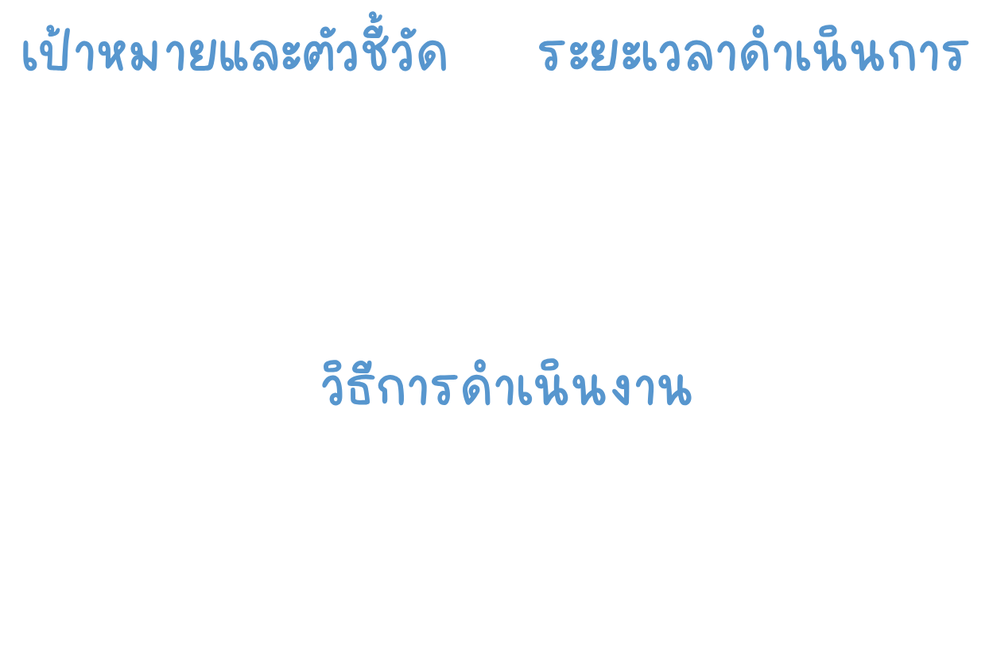

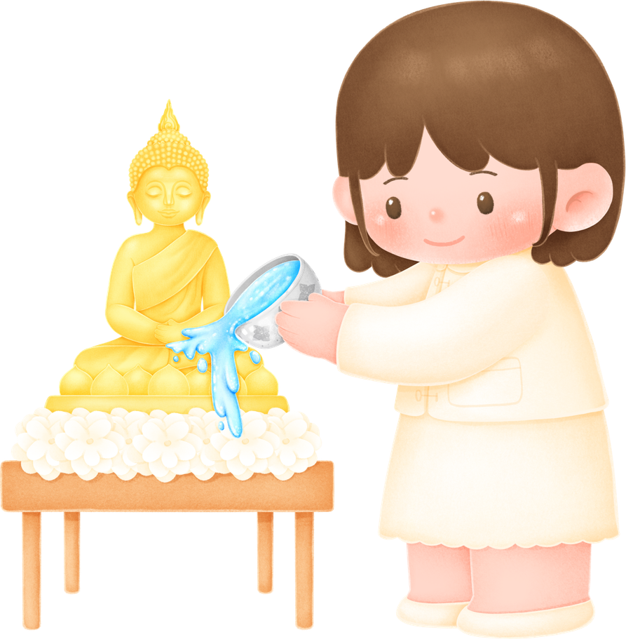
บุคลากร กตส.
เข้าร่วมกิจกรรม
เนื่องในประเพณีสงกรานต์
ร้อยละ ๑๐๐
เดือนเมษายน
๒๕๖๙
บุคลากร กตส. เข้าร่วมกิจกรรมเนื่องใน
ประเพณีสงกรานต์ เช่น การสรงน้ำพระพุทธรูป
การรดน้ำขอพรบุพการีหรือผู้ใหญ่
และผู้มีพระคุณที่เคารพรัก เป็นต้น

Slide 4
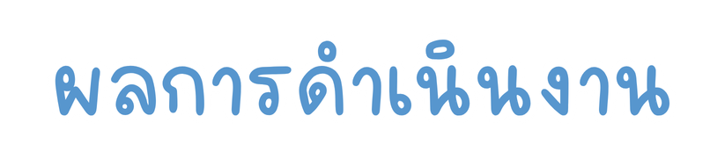
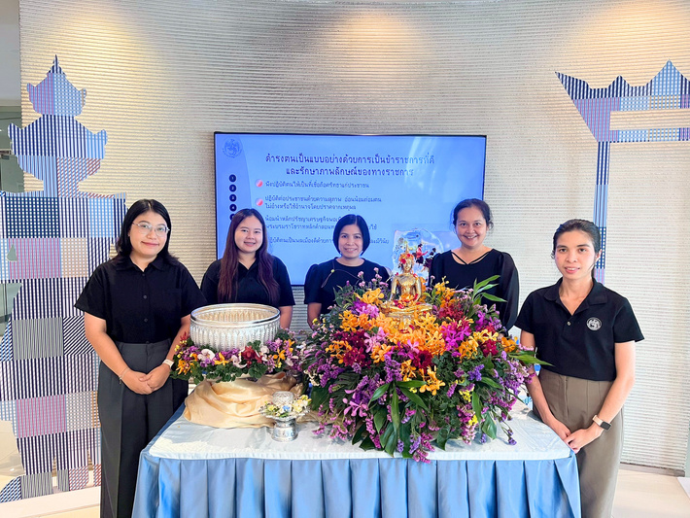
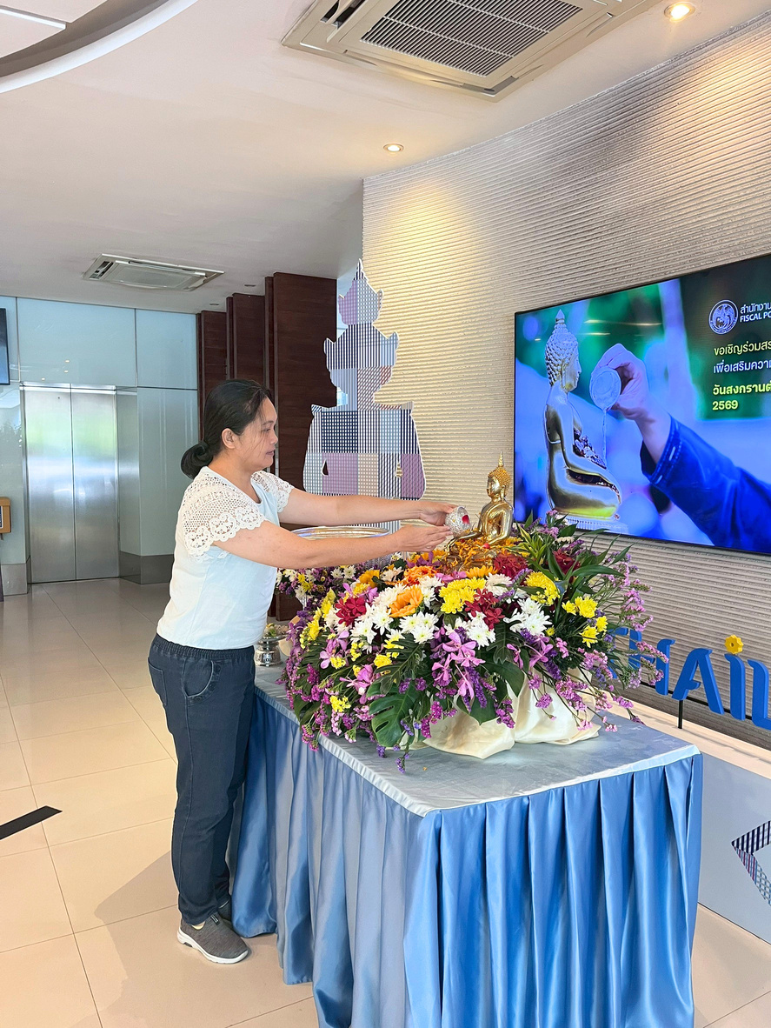
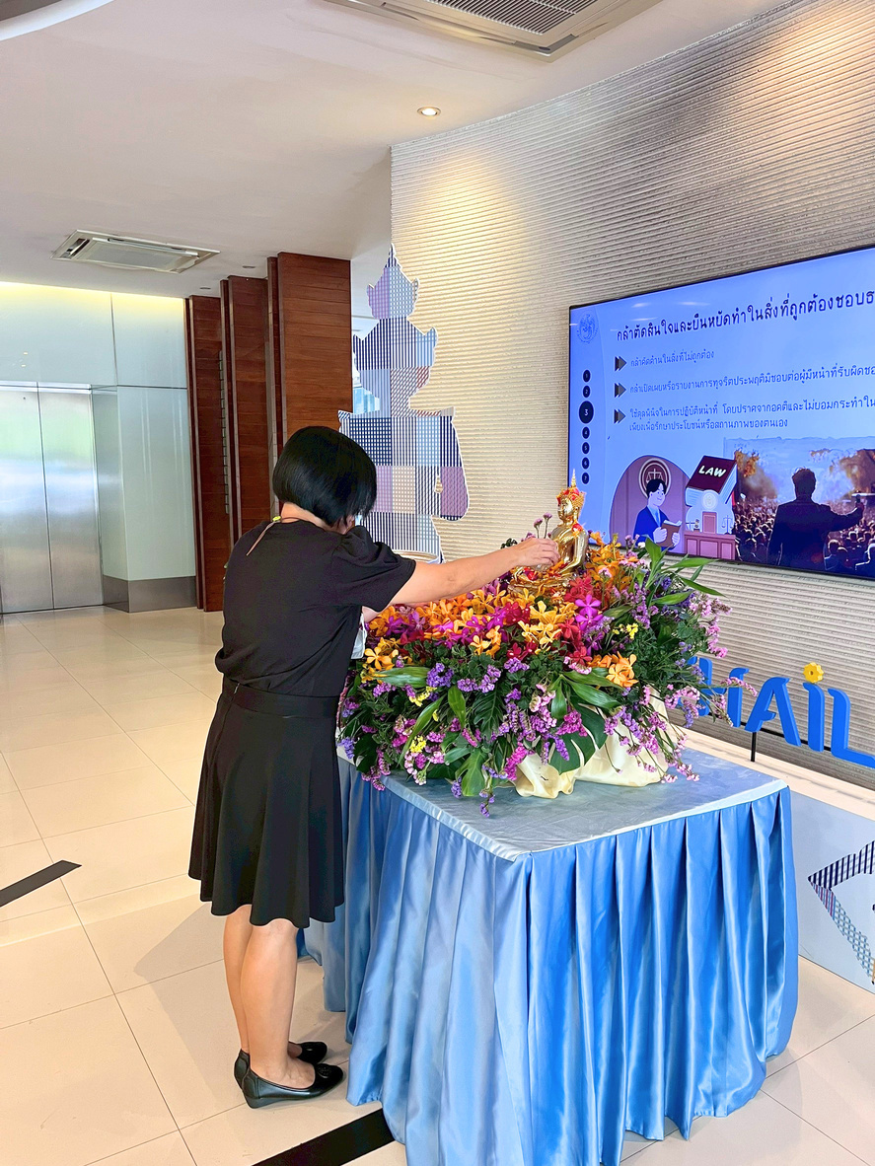
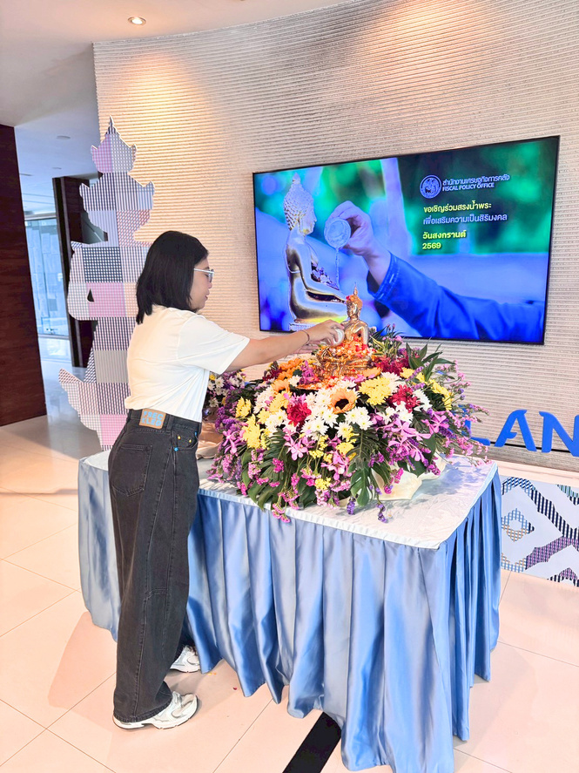
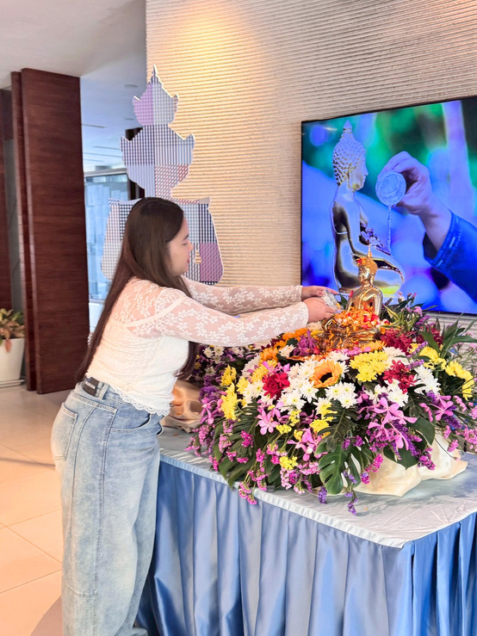
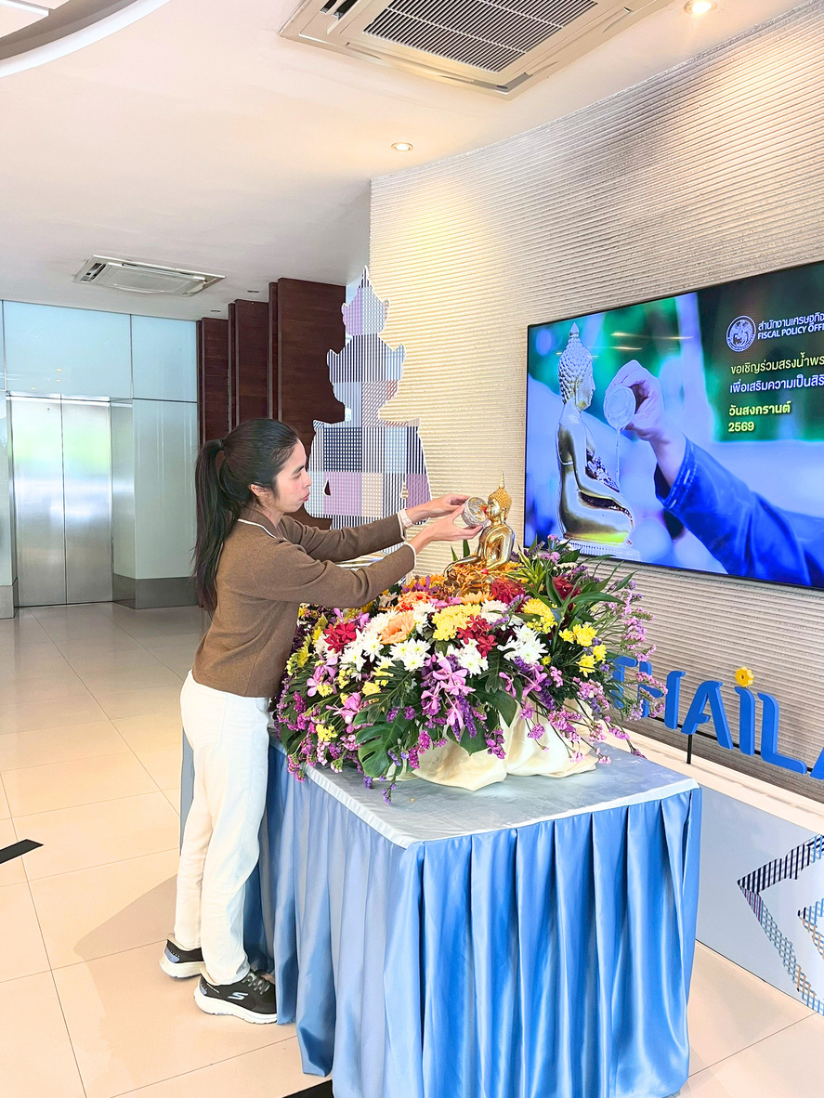

Slide 5
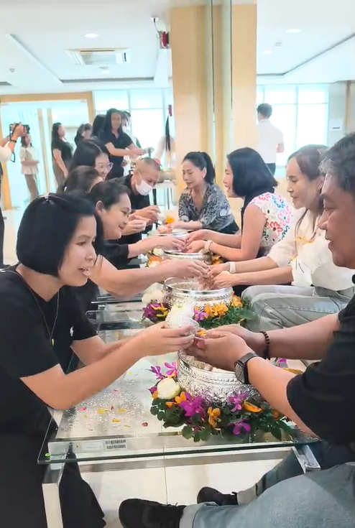
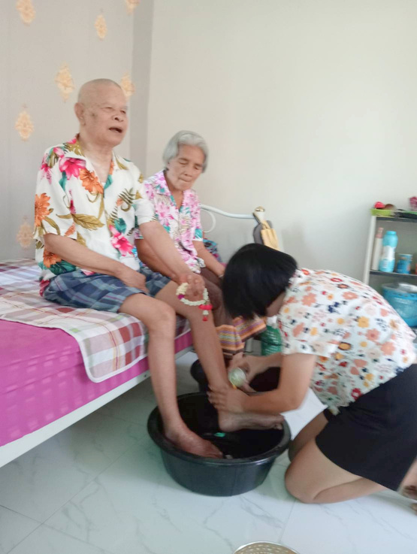
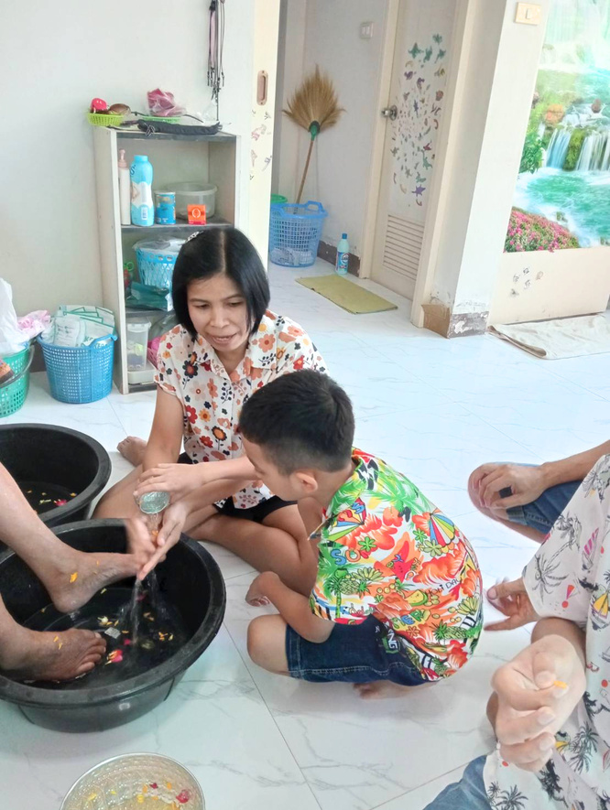
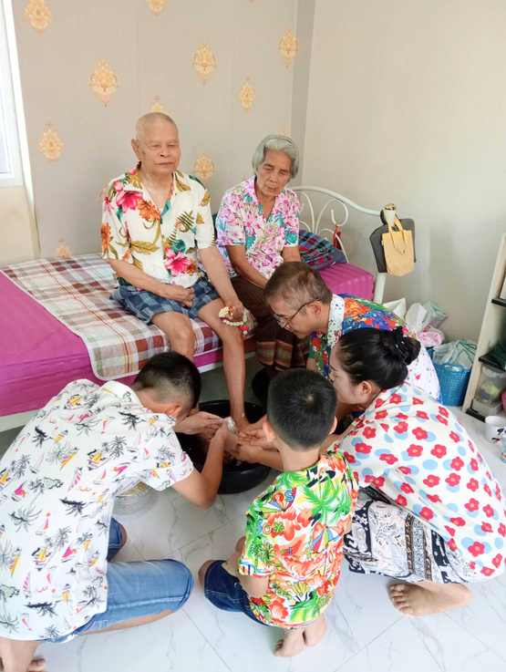
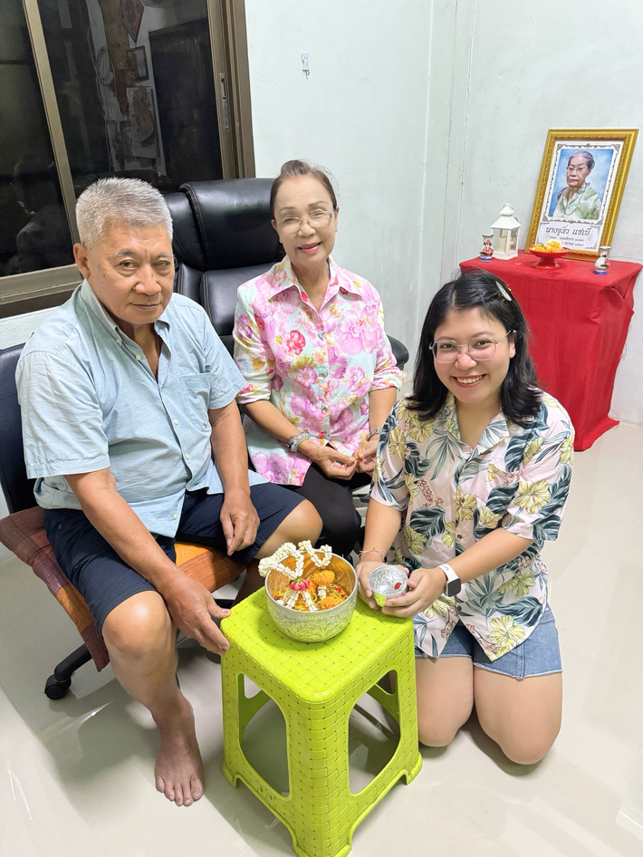
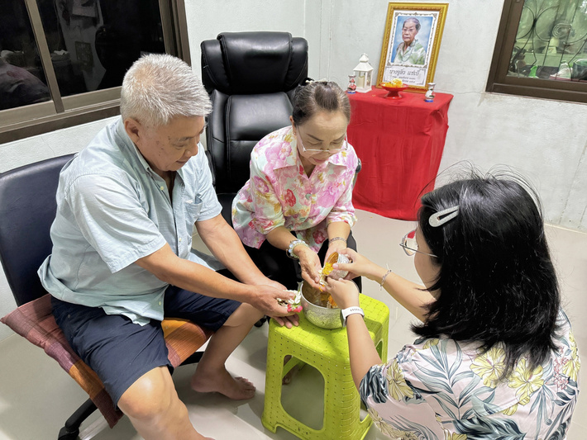

Slide 6

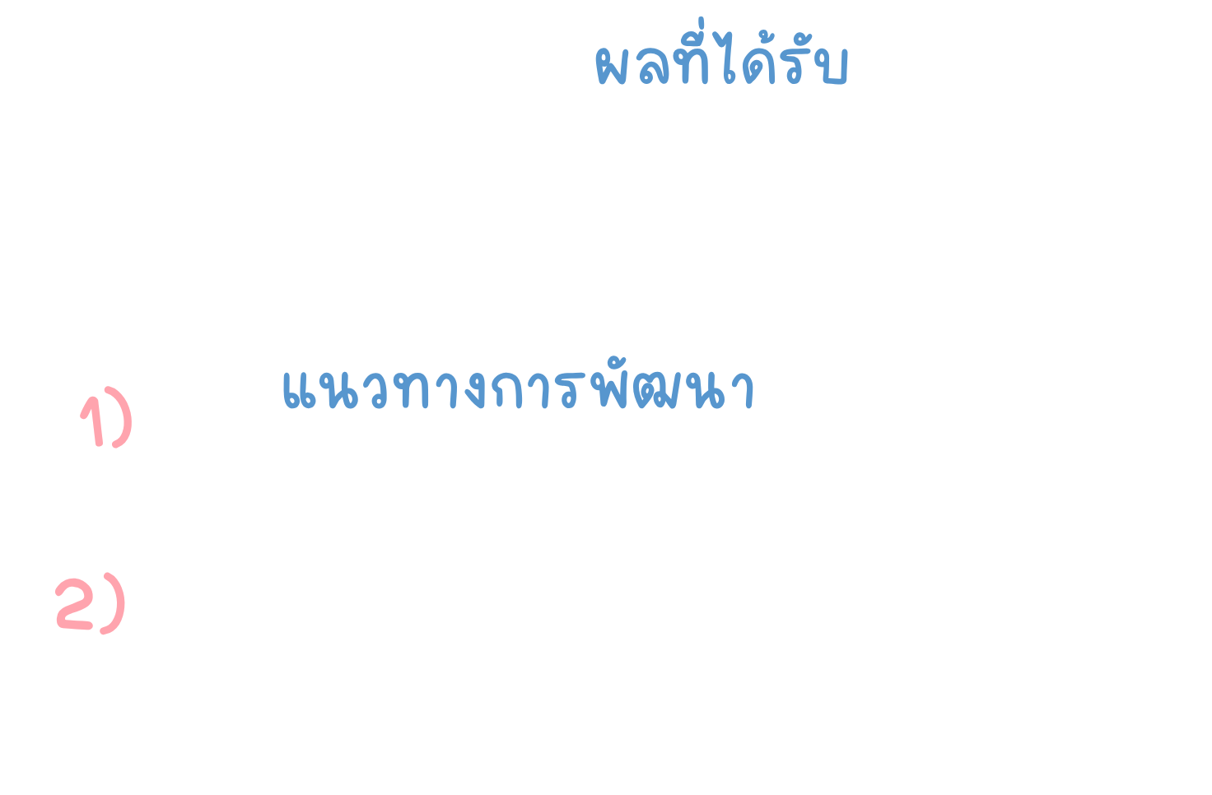
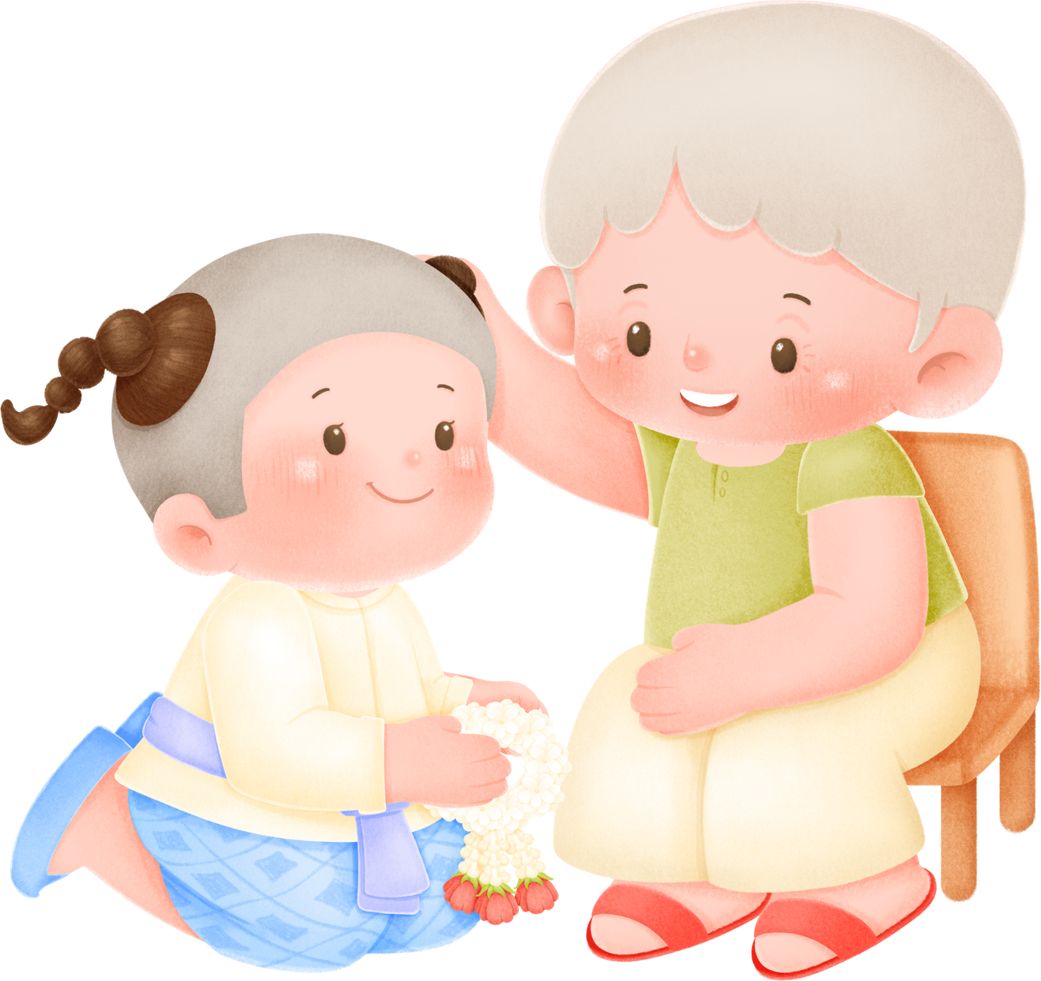
บุคลากร กตส. มีความตระหนักถึงสถาบันครอบครัว
และให้ความสำคัญต่อการแสดงออกถึงความเคารพ
และความกตัญญูต่อบุพการีหรือผู้ใหญ่ผู้มีพระคุณ
รวมถึงให้ความสำคัญต่อการอนุรักษ์ประเพณีอันดีงามของไทย
ส่งเสริมการแสดงออกถึงความเคารพและความกตัญญู
ต่อบุพการีหรือผู้ใหญ่ที่มีพระคุณในชีวิตประจำวันเพิ่มมากขึ้น
ร่วมกันสืบสานและอนุรักษ์ประเพณีอันดีงามของไทย
ผ่านการเข้าร่วมกิจกรรมในประเพณีหรือวันสำคัญของไทย
เช่น วันลอยกระทง วันสำคัญทางศาสนาอื่น ๆ รวมถึงวัฒนธรรมประเพณีที่สำคัญในภูมิลำเนาของบุคลากร เป็นต้น

